Slide 1
Priorización de clientes para depósitos a plazo
TRABAJO PARCIAL · DATA MINING TOOLS (CC209) · SECCIÓN 16623
¿A quién llamar primero en una campaña de telemarketing bancario?
Ricardo Victor Ambrocio Tantalean (U202315214)
Aaron Alvaro Felices Vallejos (U202315164)
Docente: Carlos Fernando Montoya Cubas
Notes:
Ricardo. Presentar el tema en una frase: ordenar la lista de clientes de un banco para llamar primero a los que tienen más probabilidad de aceptar un depósito a plazo.

Slide 2
Casi 9 de cada 10 llamadas no terminan en venta
Pregunta del proyecto
11.7%
Con la información disponible antes de llamar, ¿se puede ordenar a los clientes de modo que llamando solo al 20% con mayor puntaje se alcance al menos a la mitad de los que suscribirían?
de los contactos suscribe el depósito a plazo
Criterios de éxito, fijados antes de modelar
1
Captar ≥ 50% de los suscriptores llamando al 20% de la lista (lift ≥ 2.5)
Llamar a todos por igual gasta tiempo de agentes y cansa al cliente.
2
Superar a una regla de negocio simple, no solo al azar
3
No usar información que se conozca después de la llamada
Notes:
Ricardo. Unidad de análisis: un contacto de campaña. Es clasificación binaria desbalanceada usada como ranking: importa el orden de los puntajes, no el umbral 0.5. El 20% es un supuesto de capacidad del call center.

Slide 3
El dataset: contactos reales de un banco portugués
45,211
16
2008-2010
CC BY 4.0
contactos de campaña
variables de entrada: perfil, finanzas e historial
ordenado por fecha, sin año explícito
UCI Bank Marketing, id 222 (Moro et al., 2014)
Por qué es adecuado
Limitaciones conocidas
Mezcla variables numéricas y categóricas
Tiene desbalance, faltantes y códigos centinela reales
Obliga a decidir qué se puede usar antes de llamar
Un solo banco, en plena crisis financiera
Solo clientes que el banco decidió llamar
Sin identificador de cliente ni variables macroeconómicas
Notes:
Ricardo. Fuente y licencia documentadas. Variable objetivo y: suscribió o no. Mencionar que day_of_week en UCI en realidad es el día del mes (1 a 31) y por eso se renombró a day.

Slide 4
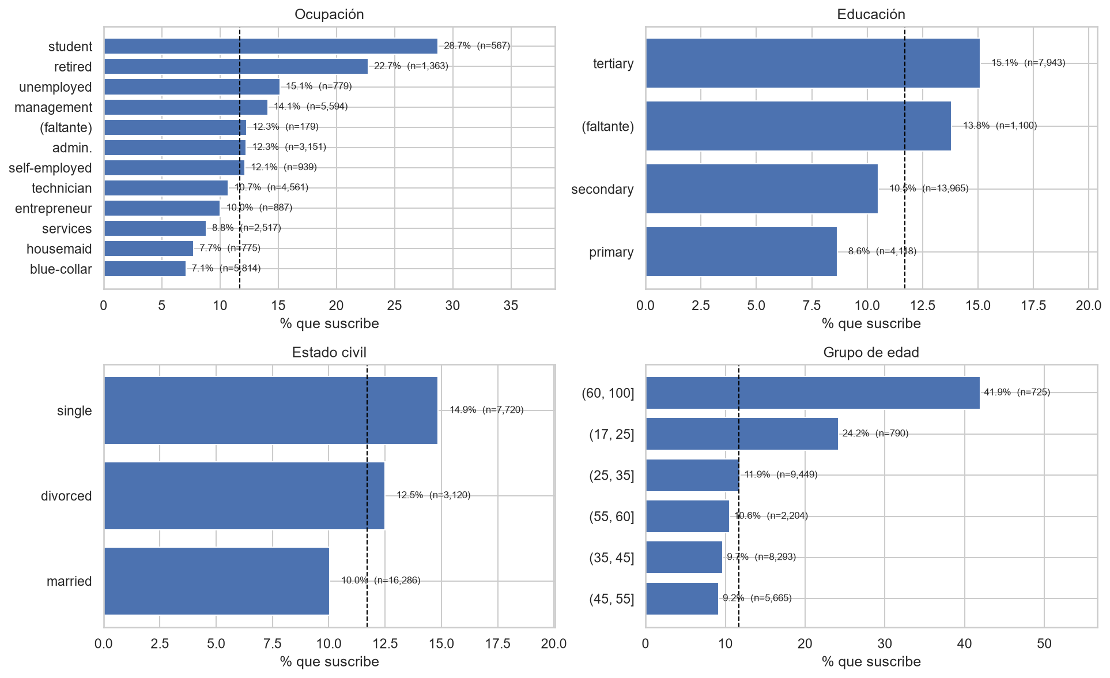
El perfil y el historial separan a quienes suscriben
63.8%
vuelve a aceptar si aceptó en la campaña anterior (solo 3.3% de los contactos)
28.7%
de los estudiantes y 22.7% de los jubilados suscriben
41.9%
en mayores de 60: la edad tiene forma de U
Tasa de suscripción en train. Línea punteada: tasa global (11.7%).
Notes:
Ricardo. Lo que muestran los datos: las cifras de las tarjetas. Interpretación: la U de la edad justifica comparar un modelo lineal con árboles. El historial de éxito justifica usar una regla de negocio como baseline. Son asociaciones en clientes que el banco ya eligió llamar, no causas.

Slide 5
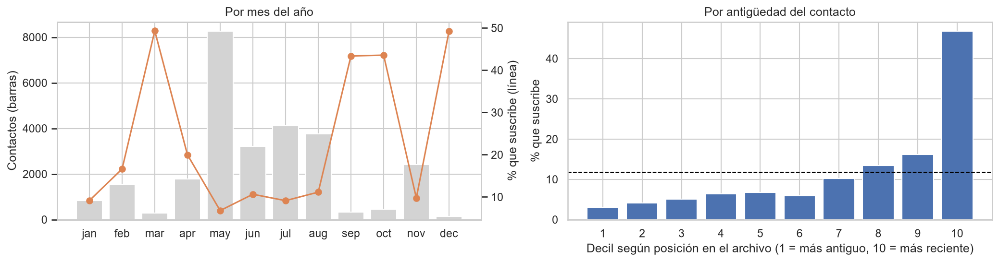
Los datos cambian en el tiempo: de 3% a 47% de suscripción
Lo que muestran los datos
Nuestra interpretación
Mayo: 8,259 contactos y 6.8% de éxito. Marzo, septiembre, octubre y diciembre: pocos contactos y 43-49%.
El mes parece identificar el tipo de campaña, no una estacionalidad estable. Un split aleatorio puede dar una imagen optimista.
Notes:
Ricardo. El archivo está ordenado por fecha, así que la posición de la fila sirve de reloj. Hipótesis: campañas masivas en 2008 y campañas selectivas en 2010; el dataset no lo documenta. Esto condiciona la evaluación que se muestra más adelante.

Slide 6
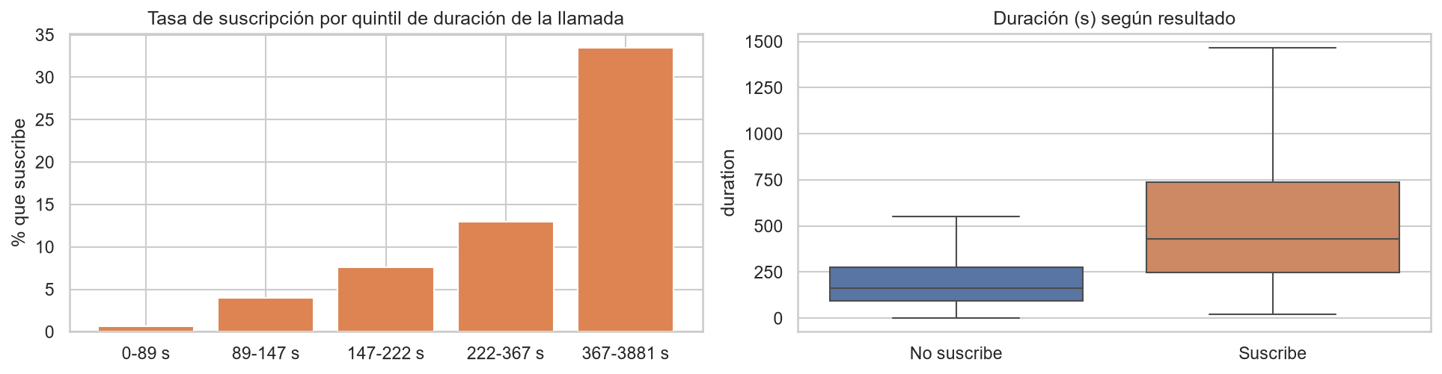
duration predice bien, pero se conoce después de llamar
Cuánto inflaría las métricas
0.80
ROC-AUC sin duration (modelo del proyecto)
Llamadas de hasta 89 s: 0.6% de éxito. Más de 367 s: 33.4%. La llamada es larga porque el cliente ya está aceptando.
0.94
Decisión: duration se excluye del modelo
Usarla sería data leakage: métricas excelentes en el notebook y un modelo inútil para decidir a quién llamar.
ROC-AUC con duration: cifra que no se puede obtener antes de llamar
Notes:
Ricardo. Los propios autores del dataset advierten esto. La captura en el top 20% pasaría de 63.1% a 86.2% si se incluyera. Aquí cierra la primera mitad; pasa la palabra a Aaron.

Slide 7
Un solo pipeline, ajustado únicamente con train
Datos
Split estratificado
add_features
ColumnTransformer
Modelo
45,211 filas
60 / 20 / 20
indicador contactado_antes
log, escala, one-hot
puntaje 0 a 1
Separación
Preparación
Contra el leakage
Train 60%: ajuste y validación cruzada (5 particiones)
Validation 20%: comparar modelos y fijar el umbral
Test 20%: sin usar hasta el TF1
Faltantes como categoría unknown: son informativos
pdays = -1 es un código, no una cantidad de días
Logaritmo para extremos; no se eliminó ninguna fila
duration fuera del modelo
Split antes del EDA con la variable objetivo
Escalado y one-hot dentro del Pipeline
Notes:
Aaron. Todo el preprocesamiento vive en src/features.py. Como es un solo Pipeline, fit con train ajusta las transformaciones solo con esos datos y el mismo objeto es el que carga la aplicación. Test se reserva porque en el TF1 se ajustarán hiperparámetros.

Slide 8
En validación, el modelo capta 63% llamando al 20% de la lista
3.2x
mejor que llamar al azar
1.7x
mejor que la regla de negocio
Random Forest y boosting están empatados. Boosting queda como modelo preliminar por razones prácticas, no porque sea mejor.
Criterio de éxito: 50%. Conjunto de validación (9,042 contactos).
Notes:
Aaron. Métricas: PR-AUC para comparar modelos (0.478 boosting, 0.465 Random Forest, 0.416 logística; al azar 0.117) y captura en el top 20% como criterio de negocio. No usamos accuracy: decir siempre 'no' da 88.3%. Con el umbral del top 20%: precisión 36.9% y recall 63.1%. Hiperparámetros sin ajustar.

Slide 9
Entrenando con el pasado, la ventaja casi desaparece
34.0%
de captura del modelo preliminar: no llega al 50% y supera a la regla por solo 1.6 puntos
Por qué creemos que ocurre
La tasa de suscripción pasa de 6.8% en el tramo antiguo a 31.3% en el reciente. El modelo aprendió de campañas masivas que no se parecen a las últimas. Es una hipótesis.
Prueba temporal: entrenar con el 80% más antiguo y evaluar en el 20% más reciente.
Notes:
Aaron. Este es el resultado más importante del TP1: el criterio se cumple con split aleatorio y no se cumple cuando se simula el uso real. La ROC-AUC baja de 0.80 a 0.68. La regresión logística es la que mejor resiste, lo que sugiere que los árboles se ajustan demasiado al periodo. Además, sin month ni day la captura en validación baja de 63.1% a 55.9%.

Slide 10
Qué queda abierto y qué haremos para el Trabajo Final
Problemas no resueltos
Plan hacia el TF1
No sabemos cuánto rinde el modelo en una campaña nueva
Random Forest y boosting siguen empatados
Puntajes sin calibrar; umbral basado en un supuesto
month y contact = unknown marcan el periodo
1
Validación temporal como esquema principal
TimeSeriesSplit
2
Ajuste de hiperparámetros y registro de experimentos
Optuna + MLflow
3
Calibración y umbral con escenarios de costo
CalibratedClassifierCV
4
Interpretabilidad y análisis de errores
SHAP
Lo que no se puede concluir
El modelo describe asociaciones, no causas, y no hay base para generalizar a otro banco o época.
5
Segmentación de clientes
K-Means + PCA / UMAP
6
Evaluación final única sobre test
Test sigue sin usarse
Notes:
Aaron. Cada actividad del plan sale de un hallazgo concreto del TP1, sobre todo de la prueba temporal. La aplicación en Streamlit ya está desplegada como avance.

Slide 11
Qué nos llevamos del Trabajo Parcial
Sí se puede ordenar
Sin atajos
Con un límite claro
Dentro de un mismo periodo, el modelo capta 63% de los suscriptores llamando al 20%.
duration queda fuera: el modelo usa solo lo que se sabe antes de llamar.
Entre periodos la ventaja cae a 34%. Resolverlo es el objetivo del TF1.
Repositorio: github.com/Ravit18/data-mining-tools-tp
Aplicación: data-mining-tools-tp.streamlit.app
Gracias. ¿Preguntas?
Notes:
Ambos. Cerrar con las tres ideas y abrir preguntas. Tener abierto el repositorio y la aplicación por si el docente pide verificar un resultado. Plan B si falla la conexión: mostrar los notebooks ejecutados en GitHub o el PDF del informe.

